Slide 1
秋冬季训练营三阶段 组件化内核设计与实践(4)
清华大学 & 山东乾云启创
泉城实验室安全操作系统联合创新中心
石磊
2024.11.18

Slide 2
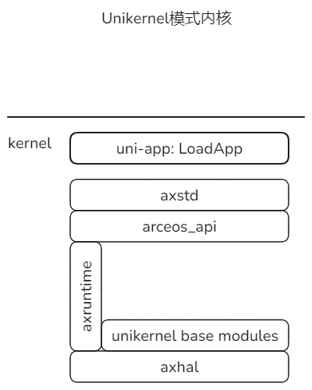
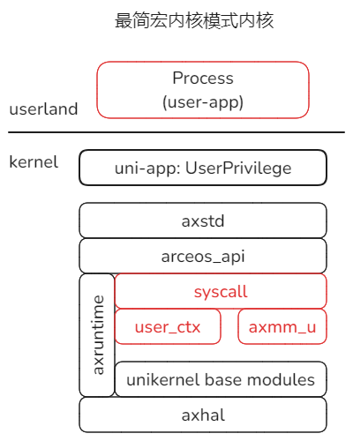
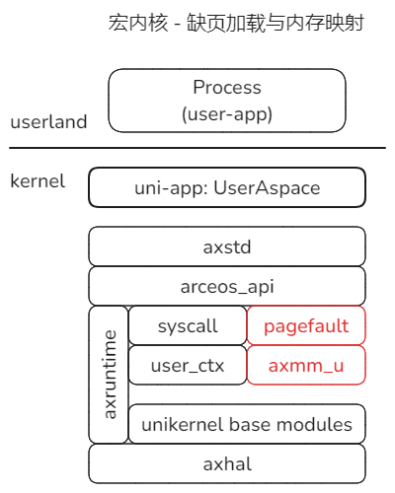
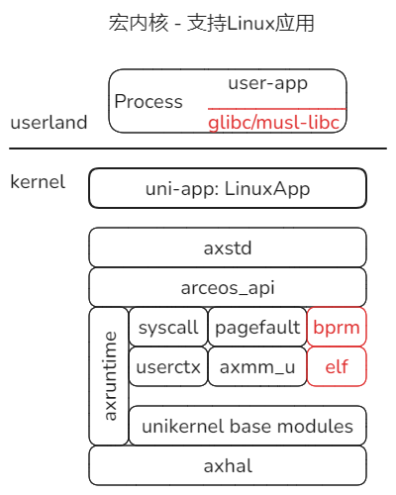
第二部分 Monolithic Kernel宏内核
跨越模式边界

Slide 3
第二周的课程安排
主要内容：基于组件化方法构建宏内核模式。
第一次：从Unikernel到宏内核
以构建最小化的宏内核为目标，说明：
宏内核特点、与Unikernel的差异分析、框架和组件构成、具体实现示例。
第二次：地址空间管理和支持Linux应用
1. 用户地址空间映射、缺页加载机制；
2. 支持运行最简单的LInux原始应用
第三次：宏内核的开发实践经验 (by 郑友捷老师)
目前宏内核方向的课程基础Starry，主要是由郑老师负责开发的，他也是第四阶段 - 宏内核方向的实习指导。

Slide 4
M.1.0 UserPrivilege
跨越模式边界
实验命令行：
make payload
./update_disk.sh ./payload/origin/origin
make run A=tour/m_1_0 BLK=y
本节目标：
1. 从Unikernel扩展为宏内核的基本条件：特权级、地址空间、系统调用等
2. 用户特权级和特权级上下文切换机制

Slide 5
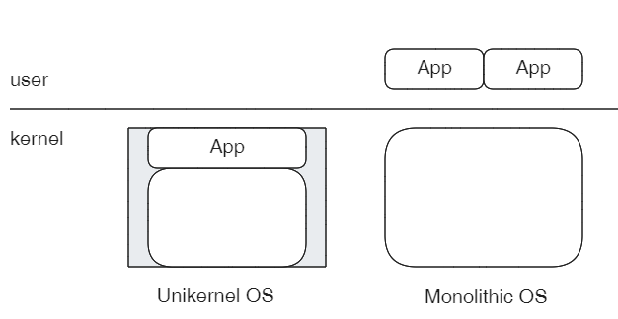
宏内核模式相对Unikernel模式的特点
Unikernel模式的应用与内核：
(1) 处于同一特权级 - 内核特权级
(2) 共享同一地址空间 - 相互可见
(3) 编译形成一个Image，一体运行
(4) Unikernel既是应用又是内核，二者合体
相对于Unikernel，宏内核的特点：
(1) 增加一个权限较低的用户特权级来运行应用。
(2) 为应用创建独立的用户地址空间，与内核隔离。
(3) 内核运行时可以随时加载应用Image投入运行。
(4) 应用与内核界限分明。

Slide 6
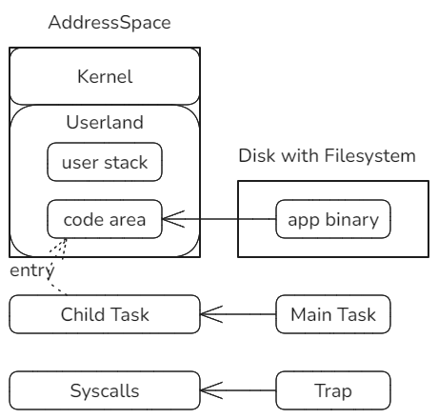
需要解决的问题
如何以Unikernel为基础，构建最小化宏内核？
1. 能够创建和管理内核地址空间，为用户地址空间保留低端内存区域
2. 可以从基于块设备的文件系统中搜索和读入应用程序文件
3. 能够创建子线程任务，与主线程并发运行单独的逻辑代码
4. 能够响应异常和中断
当前基础：Unikernel模式
目标：最小化宏内核模式
分析从Unikernel基础到目标最小化宏内核需要完成的增量工作：
1. 用户地址空间的创建和区域映射
2. 在异常中断响应的基础上增加系统调用
3. 复用Unikernel原来的调度机制，针对宏内核扩展Task属性
4. 在内核与用户两个特权级之间的切换机制

Slide 7
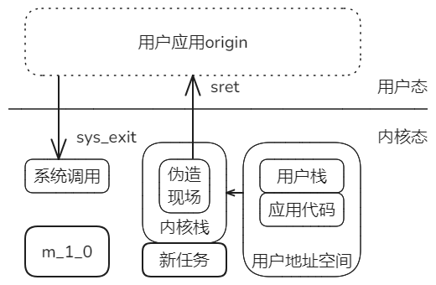
结合本节示例m_1_0说明实现过程
示例m_1_0的执行逻辑：
1. 创建用户地址空间
2. 加载应用origin到地址空间
3. 在地址空间中建立用户栈
4. 伪造一个返回应用的环境上下文现场
5. 把伪造现场设置到到新任务的内核栈上
6. 启动新任务执行sret指令返回到用户态，从应用origin的entry开始执行
7. 应用origin只包含一行代码，即执行系统调用sys_exit
8. 注册在异常中断向量表中的系统调用响应函数处理sys_exit，内核退出

Slide 8
结合本节示例m_1_0说明实现过程
从前面的分析可见，宏内核模式为用户应用建立了两类上下文。
用户应用进程在它们之间交替运行：
1. 任务上下文 - 用户态：正常执行应用逻辑，也称为进程上下文
2. 异常上下文 - 内核态：处理系统调用与异常 中断上下文与异常上下文类似，这里不讨论
任务上下文
用户态
user app logic flow
异常上下文
内核态
syscall
exception
以下重点从这两种上下文角度，说明m_1_0最小化宏内核的实现过程。

Slide 9
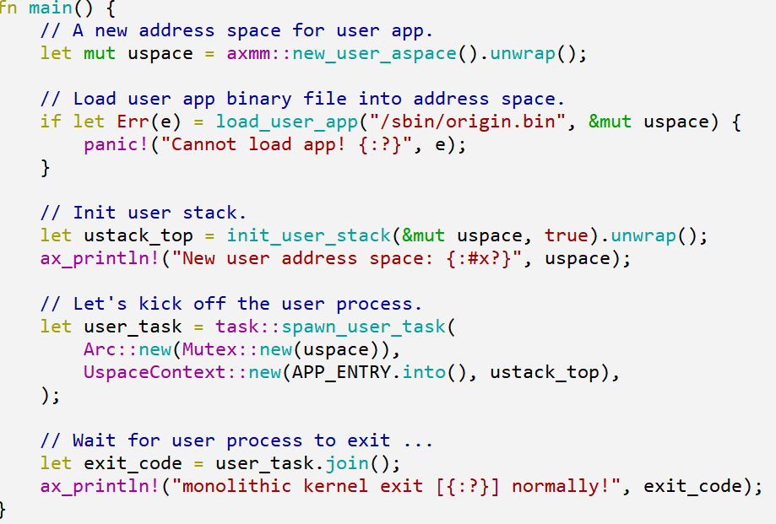
本节示例m_1_0的启动过程概览
tour/m_1_0/src/main.rs
1. 为应用创建独立的用户地址空间
涉及组件：axmm
2. 加载应用程序代码到地址空间
涉及组件：axfs，axmm
3. 初始化用户栈
涉及组件：axmm
4. 创建用户任务
涉及组件：axtask (with taskext)
5. 让出CPU，使得用户任务运行
涉及组件：axtask，axhal

Slide 10
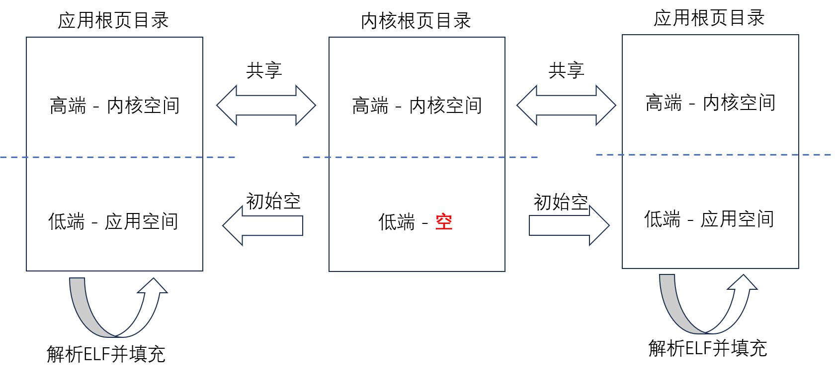
用户空间 - 地址空间管理与复制原理
页表分为高低两个部分：高端作为内核空间，低端作为用户应用空间。
以初始的内核根页表为模板，为每个应用进程复制独立页表。内核空间共享，用户空间独立使用。
加载应用
加载应用

Slide 11
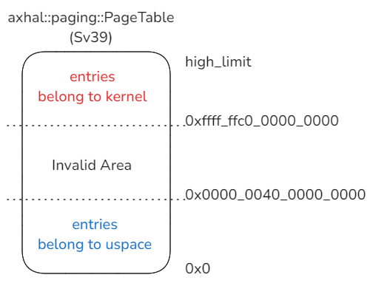
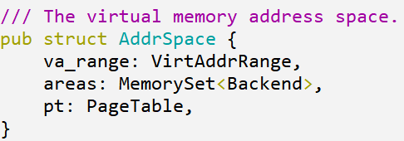
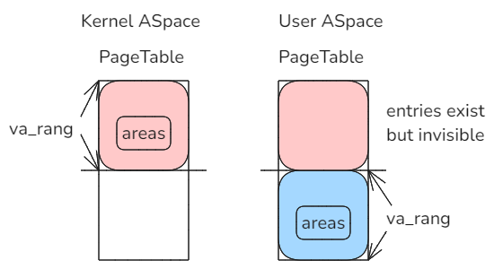
用户空间 - 概念与具体实现对应关系
页表用数据结构 PageTable实现；地址空间用数据结构AddrSpace实现。
可见范围
区域列表
拥有的页表
内核地址空间与用户地址空间包含PageTable差别
高端有效范围留给内核
低端有效范围留给应用

Slide 12
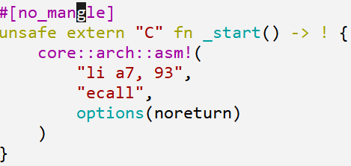
用户应用的编译链接
用户应用构建方式：Rust工具链 + Rust嵌入式汇编
示例：payload/origin
93是 Sys_exit编号
通过ecall触发系统调用
首先编译origin生成ELF格式，然后被工具链转化为二进程BIN格式。
cargo build -p origin --target riscv64gc-unknown-none-elf --release
rust-objcopy --binary-architecture=riscv64 --strip-all -O binary [origin_elf] [origin_bin]
BIN格式作为exercises/m_1_0使用的用户应用image。

Slide 13
把用户应用安装到根文件系统
通过命令行make disk_img已经创建磁盘设备disk.img，并建立文件系统(fat32)。
安装用户应用就是mount该磁盘设备文件到 ./mnt目录，然后更新应用程序image。
例如，安装应用origin的二进制Image：
mkdir -p ./mnt
mount $(1) ./mnt
mkdir -p ./mnt/sbin
cp /tmp/origin.bin ./mnt/sbin
umount ./mnt

Slide 14
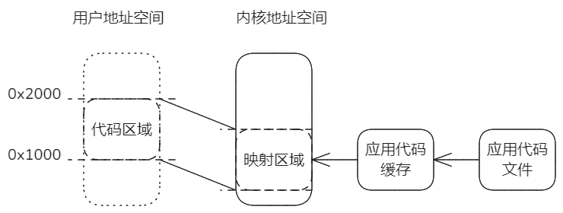
把应用加载到用户地址空间
第一步，从文件加载代码到内存缓冲区。
第二步，为用户地址空间代码区域建立映射，拷贝代码到被映射页面中。
应用尚未运行
内核代替应用完成地址空间映射和加载代码

Slide 15
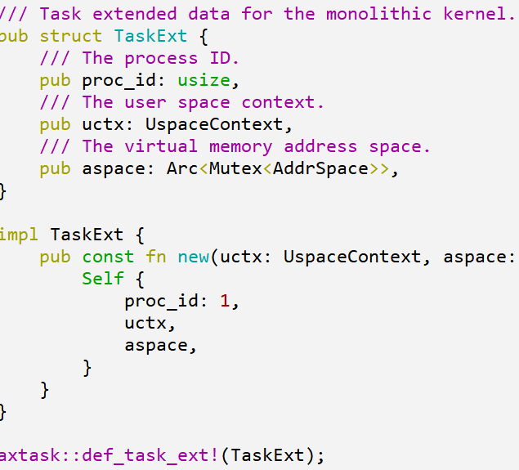
创建用户任务 - 任务扩展属性
TaskInner的扩展：
在其中增加一个ext的结构体成员，
包装与宏内核相关的各个成员。
对原始Unikenel是空结构。
TaskInner
ext
ext
(Unikernel)
ext
(Monolithic)
ext
(Hypervisor)
通过宏def_task_ext为宏内核扩展属性

Slide 16
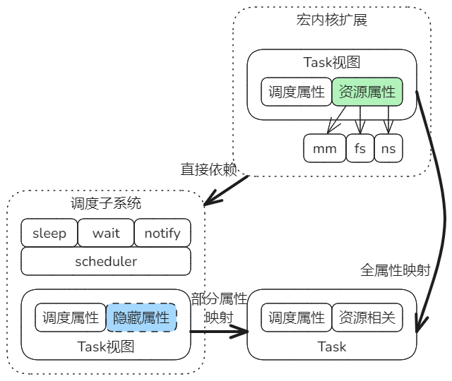
任务属性扩展机制的目的
对于各类内核模式，调度子系统机制是基本一致的，
调度仅关心Task中与调度相关的属性，不关心资源属性。
模式之间区别主要就在于资源属性不同。
Unikernel模式下，资源都是全局的，Task几乎不包含
资源属性；
宏内核模式下，以进程为单位管理和隔离资源，Task表示
进程时，其中就要包含属于自己的资源引用。
目的：尽可能复用共性的调度子系统，又能兼容处理
各种模式的个性部分 - 资源管理。

Slide 17
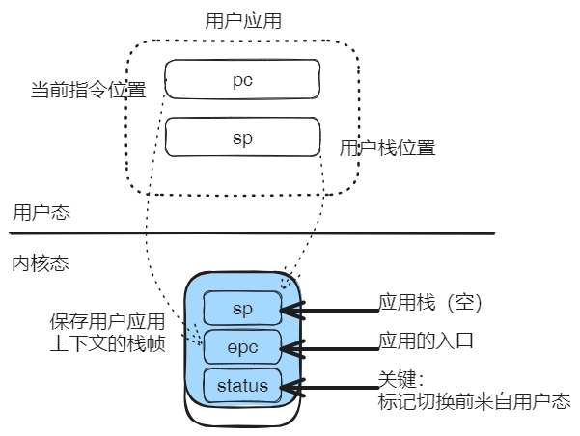
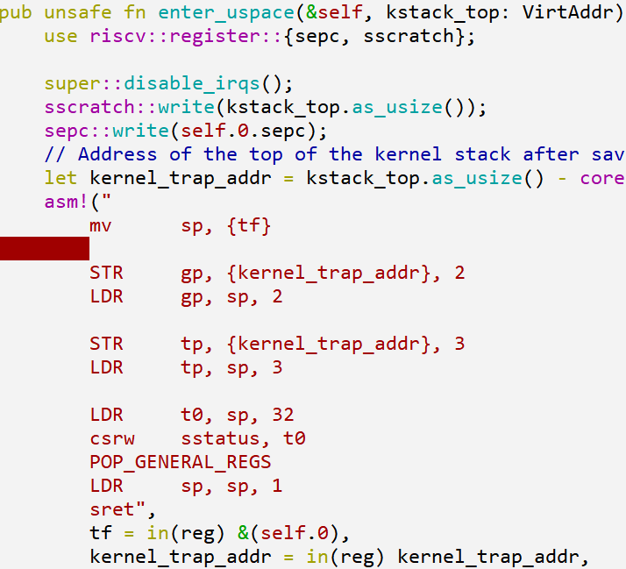
进入用户态 - 让出CPU, Kick off 用户任务
对于Riscv等多数体系结构来说，并不存在一个专门指令实现从内核态到用户态的切换。
解决方法：在内核态伪造一个异常上下文现场，假装来自用户态，然后用sret指令返回去。

Slide 18
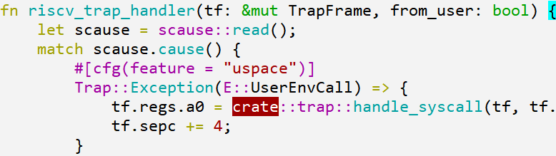
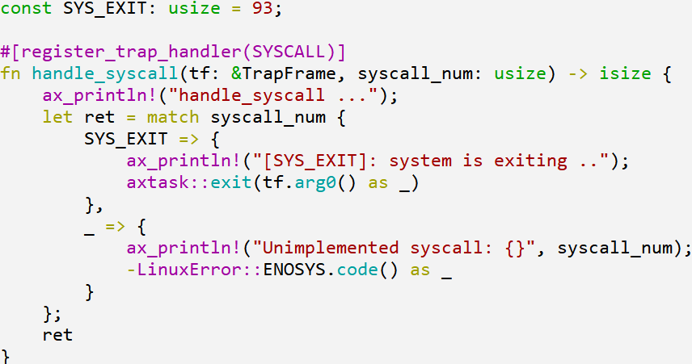
示例m_1_0对系统调用的响应
modules/axhal/src/arch/riscv/trap.rs
1. 扩展异常响应入口函数
对应处理系统调用
tour/m_1_0/src/syscall.rs
2. 具体的系统调用实现
当前示例仅实现了SYS_EXIT

Slide 19
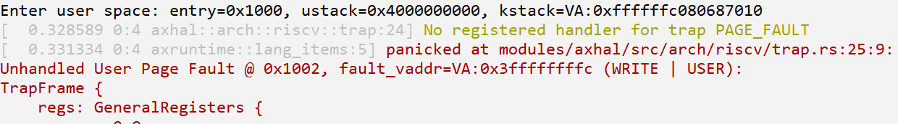
课后练习
[page_fault]: 处理缺页异常。
预备：把tour/m_1_0/src/main.rs的第39行，init_user_stack的第二个参数从true改为false。
执行
make payload
./update_disk.sh payload/origin/origin
make run A=tour/m_1_0/ BLK=y
要求：实现handle_page_fault响应函数，即实现Lazy映射。
提示：
1. handle_page_fault的注册方式参考handle_syscall的注册宏。
2. 答案就是tour/m_2_0，先不看答案，尝试自己补齐实现。

